Slide 1










(+593)988959107

Slide 2



ADVENTISTA DEL SÉPTIMO DÍA
MOVIMIENTO DE REFORMA

Slide 3





Asiste Puntual
Cada sábado 9:00am (Ecuador) por:
ASDMR ECUADOR
Unión Ecuatoriana ASDMR
Registro
de Asistencia

Slide 4

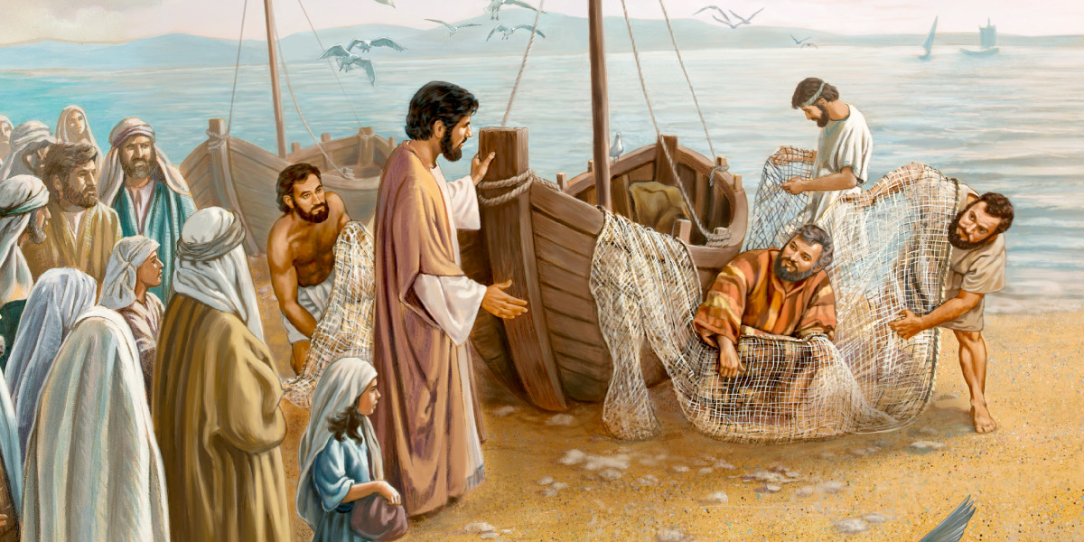


La lección de los niños para hoy es:
Jesús ayuda a pescar
Sábado, 28 de diciembre de 2024

Slide 5
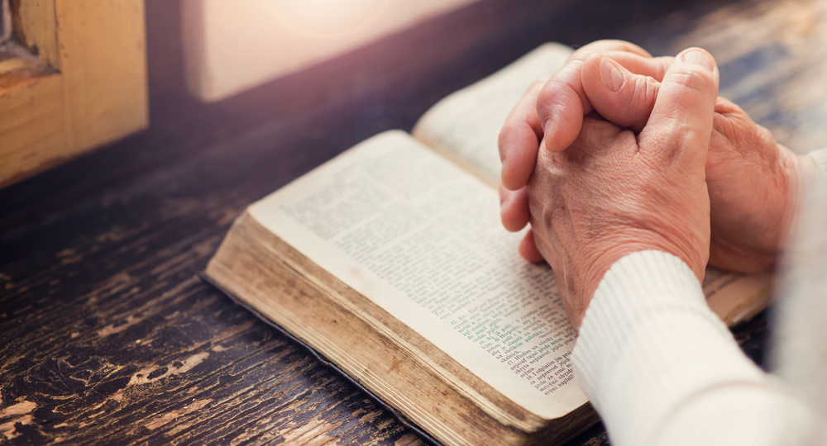
Resistiendo Mediante la Fe
Sábado, 28 de diciembre de 2024
Lección 13

Slide 6



Verso bíblico de memoria
“Confesaos vuestras ofensas unos a otros, y orad unos por otros, para que seáis sanados. La oración eficaz del justo puede mucho.”
(Santiago 5:16)
Idea central
“La oración humilde y ferviente salvará al alma de la muerte, y la confesión y la restitución cubrirán una multitud de pecados.”
The Review and Herald, 16 de diciembre, 1902.
Sábado, 28 de diciembre de 2024
Introducción

Slide 7
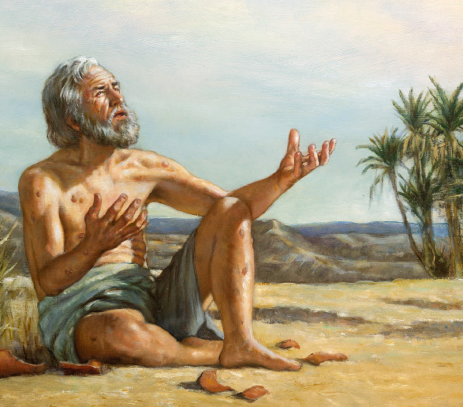
Job es especialmente reconocido por su paciencia y su fidelidad a Dios en medio de las pruebas extremas.
La experiencia de Job nos enseña que Dios permite que nuestra fe sea probada con un propósito, quiere que nos alleguemos a Él, que le confiemos nuestras necesidades…
…y le pidamos ayuda, Dios quiere en medio de las pruebas manifestar su abundante misericordia, y si somos fieles Él nos recompensará con creces.
¿Por cuál virtud es Job especialmente reconocido, y qué nos dice esto acerca de Dios?
Esperanza
Domingo

Slide 8

Santiago retoma la enseñanza de Jesús instando a ser personas de palabra…
…que el "sí sea sí" y el "no sea no“ reflejan la importancia de la honestidad y transparencia del cristiano…
…la verdad no requiere juramento, deber ser suficiente con la palabra simple y honesta.
¿De qué manera se hace eco Santiago de las palabras de Cristo sobre la veracidad?
Esperanza
Domingo

Slide 9
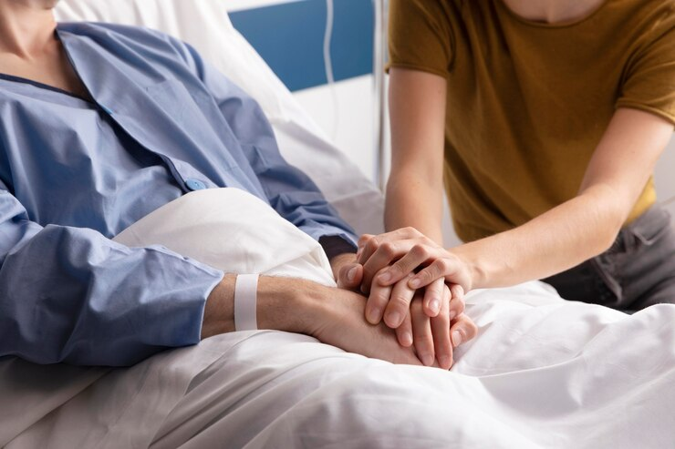
Si padecemos una enfermedad, ¿cómo y por qué se nos anima a acudir al gran Dador de Vida?
Cuando padecemos una enfermedad se nos anima a acudir a Dios a través de oraciones de fe y alabanzas..
…porque Dios es el Dador de la vida y es el único que puede sanar completamente el cuerpo y el alma al perdonar nuestros pecados, Él lo ha prometido.
“La oración de fe salvará al enfermo.”
Fe vs. Presunción
Lunes

Slide 10
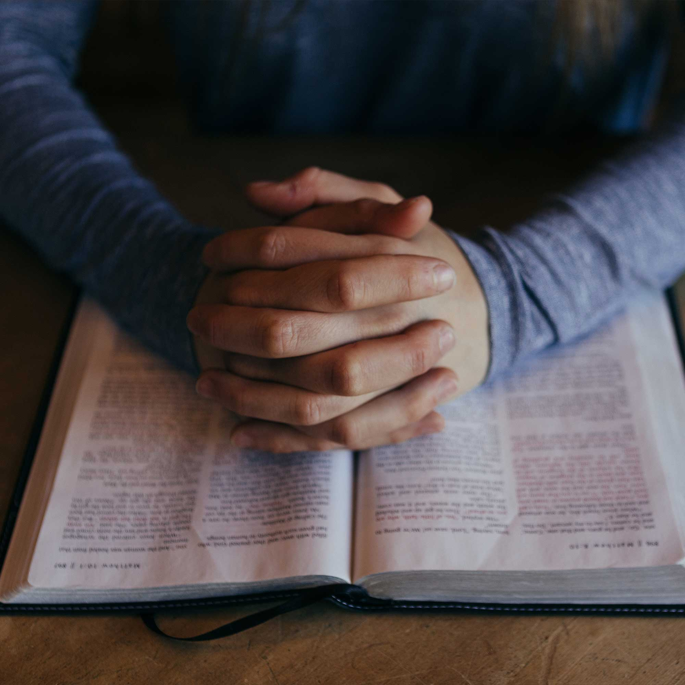
Al buscar la salud debemos hacerlo con fe, no con presunción.
Al buscar la intervención de Dios para nuestra sanidad, debemos ser conscientes del equilibrio que debe haber en nuestra salud física y espiritual…
…es decir, no podemos reclamar el cumplimiento de las promesas de Dios si no vivimos obedientes a su Palabra y seguimos los principios de salud que tenemos.
¿De qué equilibrio debemos ser conscientes cuando buscamos la salud?
Fe vs. Presunción
Martes

Slide 11
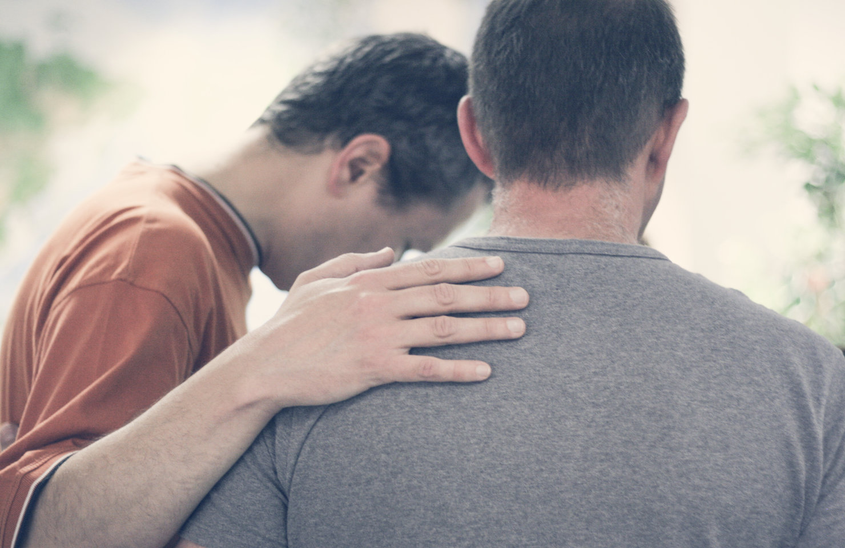
Lamentablemente, muchas veces se pasa por alto: la confesión de pecados y la oración mutua.
Pasar por alto los errores cometidos con otros, puede mantenernos atrapados en la culpa, vergüenza y resentimiento, esto impide experimentar una sanidad completa.
Nombra un aspecto vital de la curación que tristemente se pasa por alto
Dos clases diferentes de valentía
Martes

Slide 12
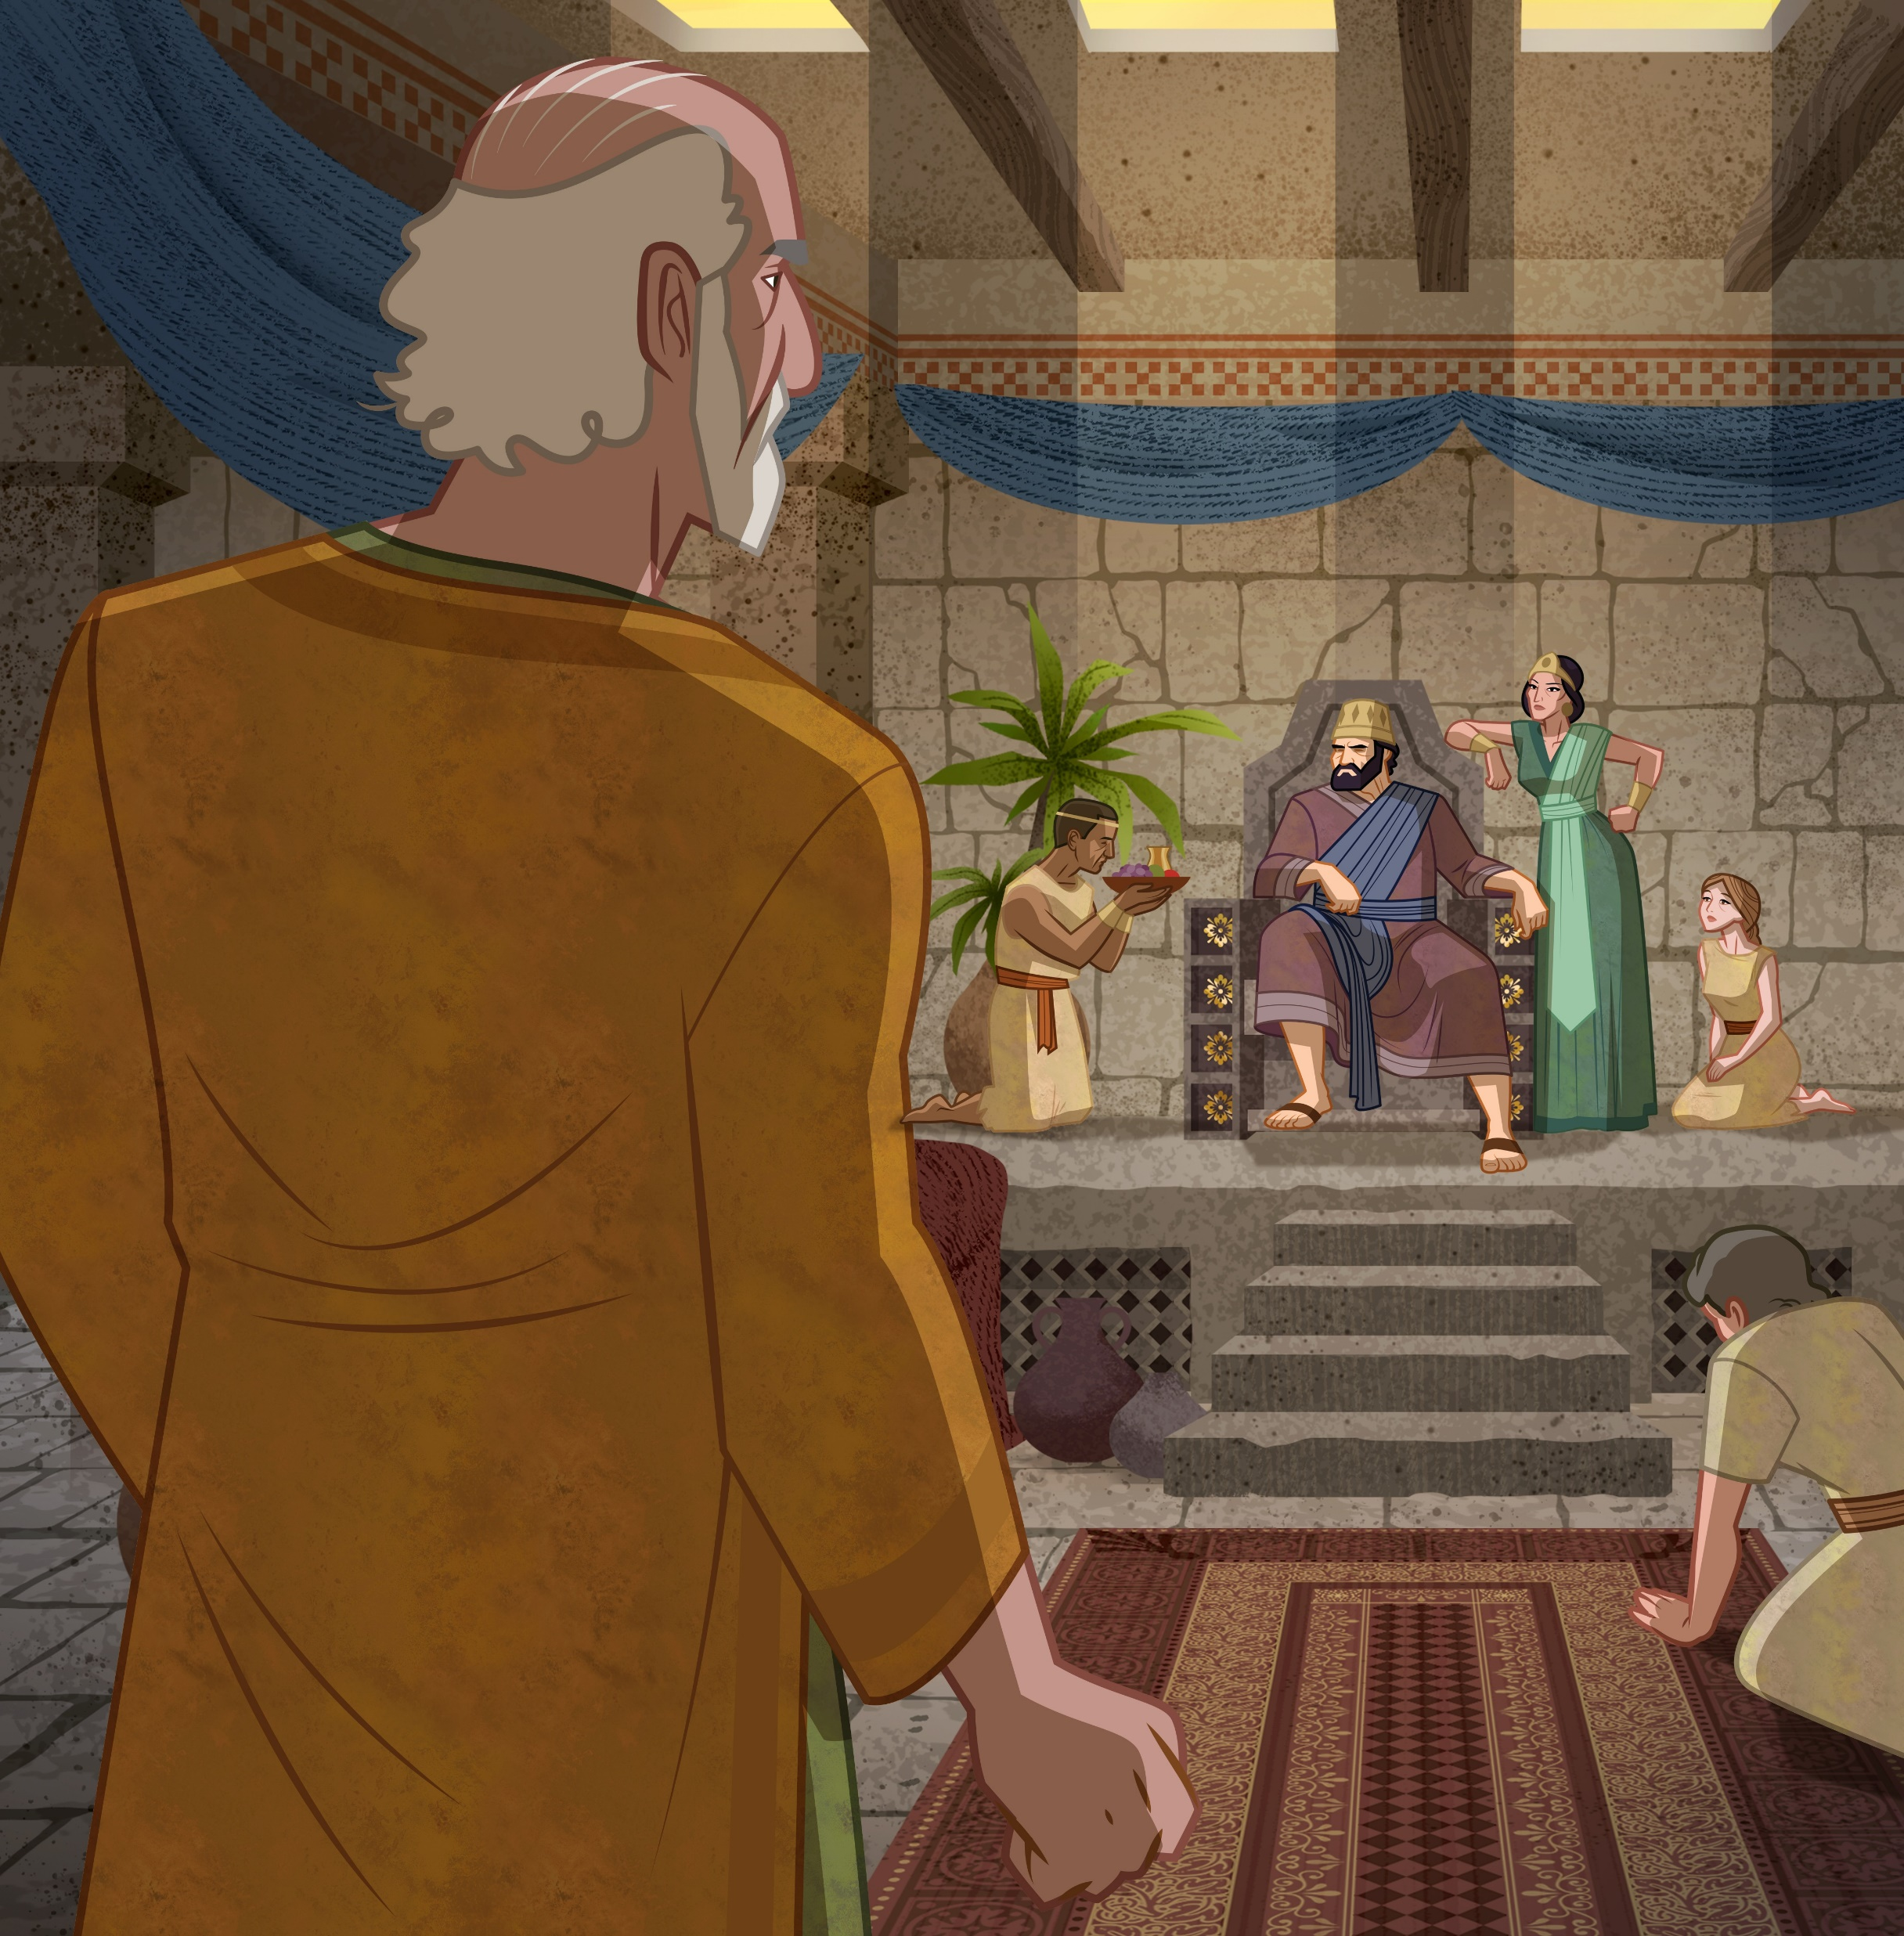
Preocupado por la apostasía espiritual de su nación, ¿qué hizo Elías, y cómo lo preservó Dios?
Elías, indignado por la apostasía de Israel y anhelando su arrepentimiento, rogaba a Dios que los despertara de su condición y de ser necesario con castigos……
…Dios le confió a Elías la misión de declarar al rey Acab el juicio de Dios mediante la sequía y después de dar este anuncio, Elías fue llevado por Dios a un lugar de refugio, donde estuvo a salvo de Acab.
Dos clases diferentes de valentía
Martes

Slide 13
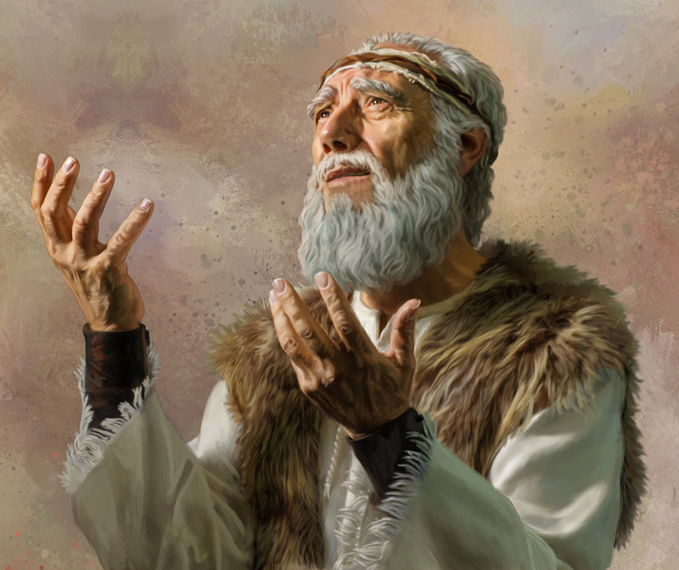
Estas son dadas como ejemplo a nosotros para demostrarnos que, aunque somos personas comunes…
…si nuestras oraciones están llenas de fe y alineadas a la voluntad de Dios, Él las escucha y responde.
Como resultado de las oraciones de Elías, no llovió durante tres años y medio.
¿Por qué son dadas como ejemplo para nosotros las oraciones de Elías pidiendo a Dios que despertara a su nación apóstata?
Aprendiendo de Elías
Miércoles

Slide 14
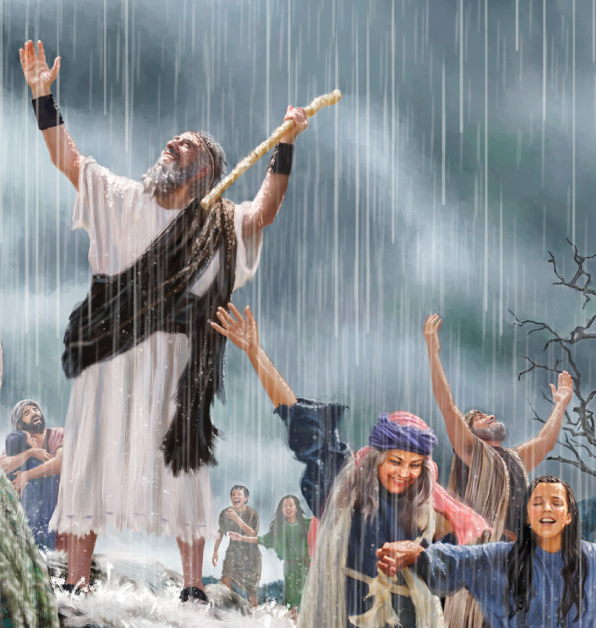
Cuando la nación reconoció el poder de Dios, Elías oró con perseverancia y humildad hasta que su oración por lluvia fue contestada.
Esta experiencia revela que Dios no siempre responde las oraciones la primera vez que lo invocamos, si así lo hiciera creeríamos que tenemos derecho a los favores que nos concede.
El caso de Elías nos enseña que Dios no está cerrado a nuestras peticiones, pero desea que lo hagamos con humildad y perseverancia, escudriñando nuestro corazón y dependiendo totalmente de Él.
Una vez que Israel hubo renovado su lealtad a Dios, ¿de qué manera las oraciones de Elías siguen siendo un ejemplo para nosotros?
Aprendiendo de Elías
Miércoles

Slide 15
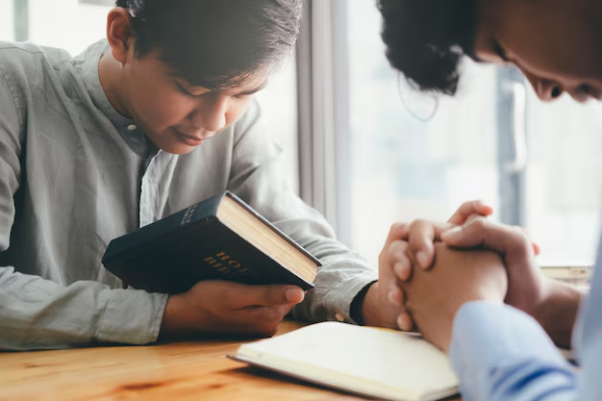
El apóstol concluye su carta con un llamamiento final que enfatiza el valor de restaurar a los que se han apartado de la verdad…
…restaurar a alguien no implica juicio o condenación, sino extender la misma gracia y misericordia que hemos recibido de Dios.
En medio de la decepción que nos causan las personas defectuosas de un mundo caído, ¿con qué llamamiento final cierra Santiago su carta?
Extendiendo la ternura de Cristo
Jueves

Slide 16





Al igual que Job debemos confiar en Dios cuando enfrentamos pruebas. Si hemos sido fieles debemos tener la seguridad de que Dios está presente y actuará a su tiempo manifestando misericordia.
Mientras la fe se basa en una relación de confianza y sumisión a Dios, la presunción es un acto de arrogancia disfrazado de confianza, que no permite que el ser humano experimente el bienestar físico, mental, ni espiritual.
La confesión de pecados y la oración mutua son esenciales para experimentar una sanidad completa, hoy es el tiempo de restaurar las relaciones rotas dejando de lado el orgullo, entonces el poder sanador de Dios actuará.
La vida de oración de Elías nos enseña que nuestras oraciones pueden ser respondidas si hacemos nuestras peticiones con humildad, sometidos a su voluntad y reconociéndole como fuente de toda bendición.
Somos instrumentos en el plan redentor de Dios para este mundo caído, por tanto, debemos acercarnos al que yerra con la simpatía y compasión de Cristo, debemos orar con él y acercarle a Jesús a fin de experimentar su amor infinito.
Afirmo lo que aprendí
Resumen

Slide 17

Avanzo
Creo que la confesión y la oración mutua son esenciales para la sanación y el fortalecimiento espiritual.
al tomar buenas decisiones
¡Decido practicar la oración humilde y ferviente, y la confesión, para cubrir mis pecados y buscar la sanación espiritual!
Aplico a mi vida lo que aprendí
Decisión

Slide 18


Soy Mayordomo:
Planifico mi ofrenda
Para transferencias bancarias:
Banco Pacífico
Cuenta Corriente #637254
Banco Pichincha
Cuenta de Ahorros #3735728600
RUC: 1790984362001
ADVENTISTAS DEL SÉPTIMO DÍA MOVIMIENTO DE REFORMA UNION ECUATORIANA
DIEZMOS
OFRENDAS
Mayordomía

